Slide 1







Интеллектуальная игра

Slide 2




НОМИНАЦИЯ
10
20
30
40
50
НОМИНАЦИЯ
10
20
30
40
50
номинация
10
20
30
40
50
НОМИНАЦИЯ
10
20
30
40
50
номинация
10
20
30
40
50

Slide 3

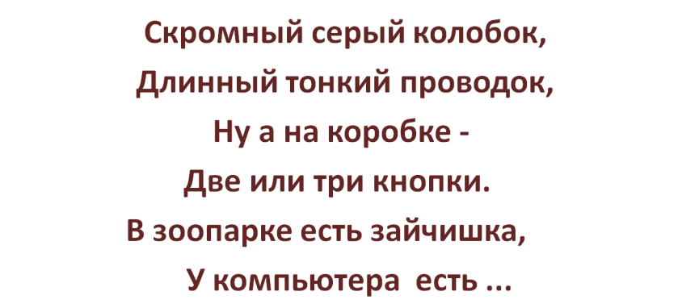



Отгадайте загадку
10
Мышка
Notes:
3

Slide 4

Отгадайте ребус
20
Компьютер
Notes:
4

Slide 5
Составь как можно больше слов
30
Машиностроитель
Notes:
5

Slide 6
НОМИНАЦИЯ
40
Виды информации
Зрительная, обонятельная, осязательная, вкусовая, слуховая
Notes:
6

Slide 7
Человек с завязанными глазами не может воспринимать
50
Слуховую информацию.
Осязательную информацию.
Зрительную информацию.
Вкусовую информацию.
Обонятельную информацию.
Зрительную информацию
Notes:
7

Slide 8

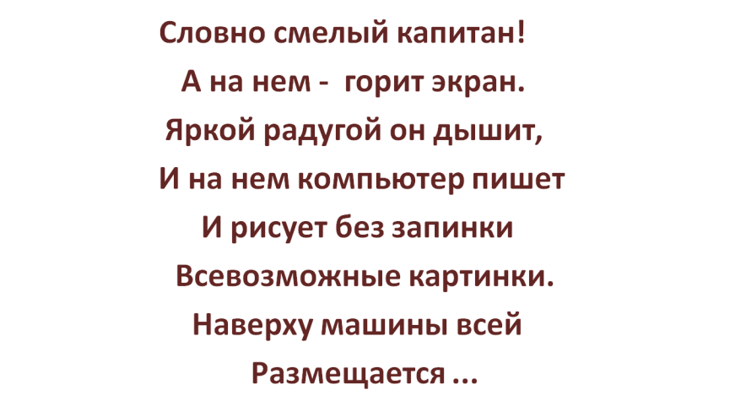
Отгадайте загадку
10
Дисплей
Notes:
8

Slide 9
Отгадайте ребус
20
и
а
ч р
р л
Клавиатура
Notes:
9

Slide 10
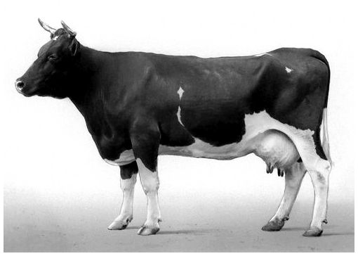
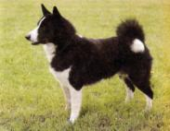
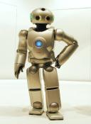
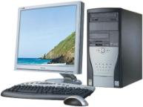


Соедините по смыслу
30
Звук
Запах
Команды
Слова
Вкус
Notes:
10

Slide 11

Слова
Звук
Команды
Запах
Вкус

Slide 12
НОМИНАЦИЯ
40
Вспомни, что умеет делать компьютер
Обрабатывать, получать, передавать, сохранять данные
Notes:
12

Slide 13










Найди в этой таблице названия носителей информации. Читать можно слева - направо, сверху – вниз.
50
Носитель
П | Е | Р | П | А | П | И | Р | У | С
Л | К | Г | Я | Ф | П | Е | С | О | К
С | А | А | К | Л | Б | У | М | Г | К
Н | С | М | Д | Э | Т | Е | А | А | А
Е | Е | Е | И | Ш | Ч | Т | Г | З | М
Г | Т | Н | С | К | Ь | Р | А | Е | Е
Т | А | Т | К | А | Д | А | О | Т | Н
Б | Е | Р | Ё | С | Т | А | З | А | Ь

Slide 14

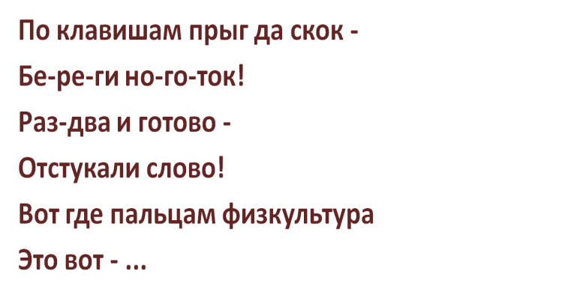
Отгадайте загадку
10
Клавиатура
Notes:
14

Slide 15
Отгадайте ребус
,, , ,
20
Монитор
Notes:
15

Slide 16
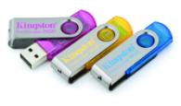
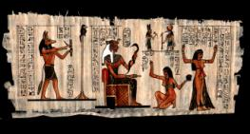
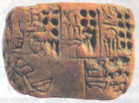

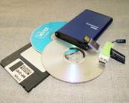
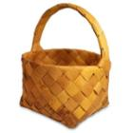
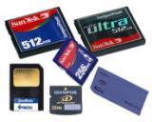


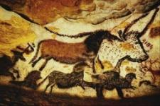
Разложи по корзинкам
30
Древний носитель
Современный носитель
Notes:
16

Slide 17


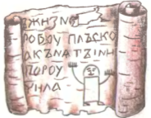
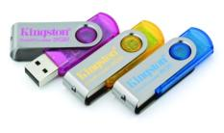
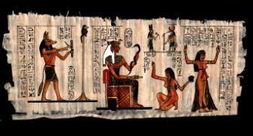

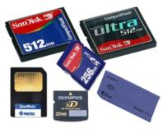

Древний носитель
Современный носитель

Slide 18
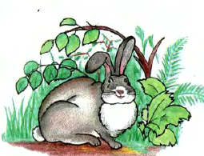
НОМИНАЦИЯ
40
Выберите верный ответ:
На рисунке изображен
источник информации
Приемник информации
Источник информации
Notes:
18

Slide 19
Продолжи пословицу
50
Что с воза упало, то ...
Век живи, ...
Один в поле ...
Не зная броду, ...
Дело мастера ...
Когда я ем, ...
Утро вечера ...
Чем дальше в лес, ...
пропало
век учись
не воин
не лезь в воду
боится
глух и нем
мудренее
тем больше дров
Notes:
19

Slide 20

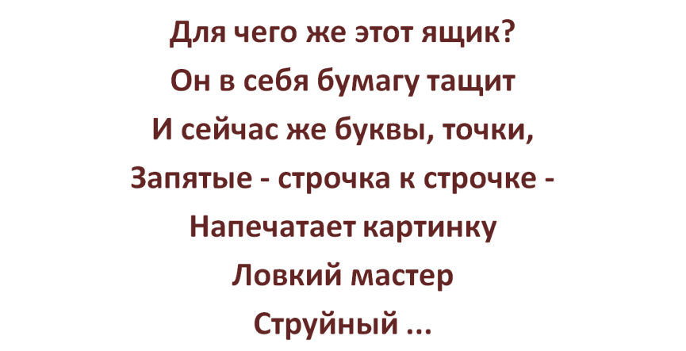
Отгадайте загадку
10
Принтер
Notes:
20

Slide 21

Отгадайте ребус
20
Источник
Notes:
21

Slide 22

С помощью ключа узнайте название устройства
30
3 С | 1 В | 1 А | 5 А | 2 В | 3 А | 5 С | 3 В | 4 В
Компьютер
Notes:
22

Slide 23
НОМИНАЦИЯ
40
Что такое информация
Знания
Notes:
23

Slide 24

НОМИНАЦИЯ
50
Это изображение естественных
источников информации
Да
Notes:
24

Slide 25

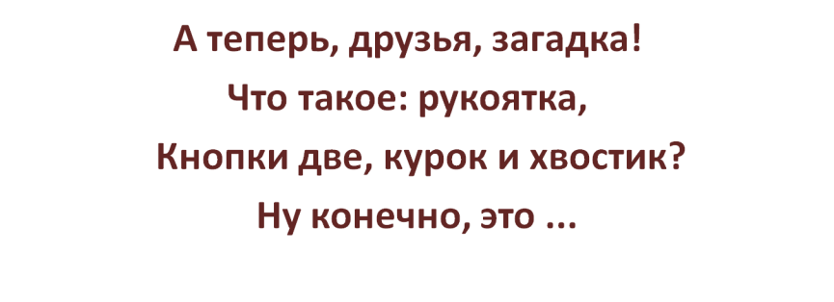
Отгадайте загадку
10
Джойстик
Notes:
25

Slide 26

Отгадайте ребус
20
Курсор
Notes:
26

Slide 27


30
Какая фигура лишняя?

Slide 28
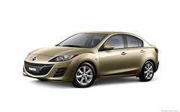
НОМИНАЦИЯ
40
Выберите верный ответ:
На рисунке изображен
источник информации
Приемник информации
Источник информации
Notes:
28

Slide 29

НОМИНАЦИЯ
50
Это изображение естественных источников информации
Да
Notes:
29

Slide 30
Интернет-ресурсы
Сова: http://serp-dm.ru/_nw/0/71629456.jpg
Лента: http://pixelbrush.ru/uploads/posts/2013-09/1378896989_02.jpg
Уголок со звездами: https://img-fotki.yandex.ru/get/5109/svetlera.16c/0_5662a_8158dd54_orig
Золотые анимированные звездочки (1 слайд): http://img0.liveinternet.ru/images/attach/c/3/77/957/77957384_77772038_zvezdochki.gif
«Конфетти» (1 слайд): http://img1.liveinternet.ru/images/attach/b/2/2/633/2633622_6076627_5283499_i102714521_66418.gif
Разделитель: http://domashniirestoran.ru/images/star-511-106(3).gif
На момент создания шаблона все ссылки
являются активными.

Slide 31


